Slide 1

Leben mit
Behinderungen
Materialien zur Politischen Bildung von Kindern und Jugendlichen
www.demokratiewebstatt.at

Slide 2

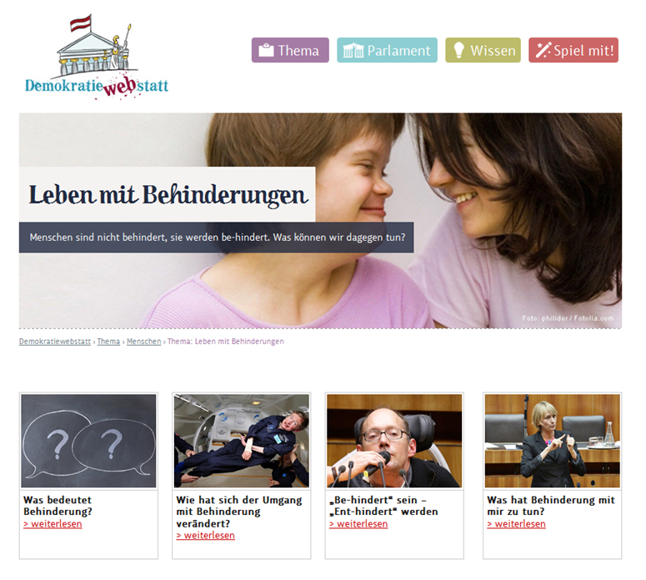
Mehr Information auf: www.demokratiewebstatt.at

Slide 3
Was bedeutet Behinderung?

Slide 4
Körperliche Einschränkung …
Menschen können nicht gehen, nicht sehen, nicht sprechen
Menschen haben Schwierigkeiten beim Gehen, Sprechen,
Sehen, Hören
Menschen mit geistigen oder psychischen Behinderungen
Ursachen dieser Einschränkungen
angeboren
Folge eine Unfalls
Folge einer Krankheit

Slide 5
… Behinderungen durch die Gesellschaft
keine Aufzüge für RollstuhlfahrerInnen, keine Einstiegsrampen
bei Bussen, U-Bahnen oder Zügen
keine Untertitel oder Übersetzung in Gebärdensprache für Menschen mit Hörbeeinträchtigung
keine Blindenleitsteine für Menschen mit Sehbeeinträchtigung
Körperliche Beeinträchtigung wird zum Problem, wenn es diese Voraussetzungen nicht gibt!

Slide 6
Folgen einer Beeinträchtigung
Wie sehr ein Mensch in seinem Alltag be-hindert wird, hängt von
der Situation und der Unterstützung seiner Mitmenschen ab.
In ihren Familien können Menschen mit Beeinträchtigungen
oftmals ein Leben ohne jede Behinderung führen.
Auch Schulen und Büros passen sich immer öfter
an die Bedürfnisse dieser Menschen an.

Slide 7
Übung 1: Überlege bzw. findet in Partner- bzw. Gruppenarbeit heraus …
Kennst du / kennt ihr Menschen mit Behinderungen?
  Wie unterscheidet sich ihr Alltag von deinem / eurem?

Slide 8
Wie sagt man eigentlich richtig?
„Die Sprache ist die Kleidung der Gedanken“, lautet ein Sprichwort.
So wie wir über jemand sprechen, denken wir auch über ihn.
Das gilt auch für Menschen mit Beeinträchtigungen.
Das Wort „behindert“ hat leider einen schlechten Ruf, es wird oft
als Schimpfwort benutzt.

Slide 9
Wie sagt man eigentlich richtig?
Behindert sagt nur aus, dass ein Mensch be-hindert wird. Deshalb bezeichnen sich auch Menschen mit Behinderung selbst als „behindert“.
Begriffe wie „Menschen mit besonderen Fähigkeiten oder Bedürfnissen“ sind nicht (mehr) korrekt.
Behinderte Menschen haben ebensolche Fähigkeiten und Bedürfnisse
wie nicht-behinderte Menschen.
Behinderte Menschen tun Dinge nicht trotz,
sondern mit ihrer Behinderung.

Slide 10
Wie sagt man eigentlich richtig?
Falsch
Richtig
„… an den Rollstuhl gefesselt“
„Er leidet an einer Krankheit.“
„Trotz ihrer Behinderung spielt sie Tennis.“
„Er lebt mit einer Krankheit.“
„… benutzt einen Rollstuhl“
„Mit ihrer Behinderung spielt sie Tennis.“

Slide 11
Wie hat sich der Umgang mit Behinderung verändert?

Slide 12
Umgang mit Behinderung durch die Zeiten
In der Antike wurden Menschen mit Behinderung von ihrer Familie entweder unterstützt oder verstoßen.
Im Mittelalter war das Verhalten der Gesellschaft ebenso zwiespältig: - erste Einrichtungen für behinderte Menschen einerseits
- andererseits galt Behinderung als „Strafe Gottes“
- behinderte Menschen als „Attraktion“ auf Jahrmärkten
In den letzten 500 Jahren (Neuzeit) wurde Behinderung vermehrt als „medizinisches Problem“ gesehen;
oft auch zwischen Kriegsverletzten (Versehrten) und anderen Menschen mit Behinderungen unterschieden.
Ab 1900 entstehen erste Gesetze zur Unterstützung von
Menschen mit Behinderungen, auch erste Selbsthilfegruppen.

Slide 13
Umgang mit Behinderung durch die Zeiten
NS-Regime (1933 – 1945) unterscheidet willkürlich zwischen „behinderten“ und „minderwertigen“ Menschen.
Im „Euthanasie“-Programm werden 200.000 Menschen getötet.
Behindertenrechtsbewegung 1970
Menschen mit Behinderungen fordern Gleichberechtigung,
z.B. Zugang zu Zügen und Bussen.
UN-Kinderrechtskonvention 1989
Schlagwort: „Geistig oder körperlich behinderte Kinder haben das
Recht auf menschenwürdiges Leben.“

Slide 14
Umgang mit Behinderung durch die Zeiten
Österreichisches Bundes-Behinderten-
Gleichstellungsgesetz 2006:
Gleichberechtigung und Selbstbestimmung
für Menschen mit Behinderungen
UN-Behindertenrechtskonvention 2008
Menschenrechte von Menschen mit Behinderungen fördern,
schützen und sicherstellen
Umsetzung der UN-Behindertenrechtskonvention
in Österreich seit 2010
Menschenrechte und Gleichstellung von behinderten Menschen stehen im Mittelpunkt.

Slide 15
Berühmte Menschen mit Behinderungen der Gegenwart
Stephen Hawking: Der berühmte Astrophysiker sitzt im Rollstuhl und kann nur per Sprachcomputer kommunizieren.
Verena Bentele: Die Paralympics-Teilnehmerin und Behindertenbeauftragte der deutschen Bundesregierung ist von Geburt an blind.
Philippe Pozzo di Borgo: Der querschnittgelähmte Franzose und sein marokkanischer Pfleger sind die Vorlage für den Kinofilm „Ziemlich beste Freunde“.
Pablo Pineda: Der Spanier ist der erste Europäer mit
Trisonomie 21, der einen Universitätsabschluss hat. Er
arbeitet als Pädagoge.

Slide 16
Übung 2: Überlege bzw. findet in Partner- bzw. Gruppenarbeit heraus …
Was verbindet den Sänger Stevie Wonder mit Ludwig van Beethoven – abgesehen von ihrer musikalischen Tätigkeit?
Recherchiert im Internet:
  Berühmte Menschen mit Behinderung – was wisst ihr über ihre Lebens- und Erfolgsgeschichten?

Slide 17
„Be-hindert“ sein –
„Ent-hindert“ werden

Slide 18
Schlagwort „Ent-hindern“
Wir müssen jeden Tag Hindernisse (= Barrieren) überwinden:
Treppen
Straßen
Stufen
Drehtüren
Türöffner
Kreuzungen
Aufzüge
Fahrzeugtüren
Viele von uns
tun sich leicht damit …
Menschen mit Behinderungen haben dabei Probleme …
Deshalb müssen Hindernisse entfernt werden …
Das nennt sich Ent-hinderung

Slide 19
Beispiele für Ent-hinderung
Zebrastreifen oder Bahnsteige mit Blindenleitlinien
Zebrastreifen mit akustischem Signalton
barrieregerechte Toiletten
barrieregerechte Arbeitsplätze
Einstiegshilfen / Rampen für Busse, U-Bahnen, Züge
Einbau von Aufzügen
Informationen in U-Bahnen, Zügen, im Parlament etc. in Gebärdensprache und mit Untertiteln
Internetseiten mit Informationen in leicht verständlicher Sprache
Internetseiten mit Informationen in Gebärdensprache übersetzt

Slide 20
Barrierefreiheit im Hohen Haus

Slide 21
Ohne Hindernisse im Parlament unterwegs
Im Parlament (wie in allen öffentlichen Gebäuden),
ist Barrierefreiheit besonders wichtig.
Im Parlament gibt es:
- Rampen
- Aufzüge
- ein Blindenleitsystem.
Die Texte der Internetseite:
- in Lautsprache vorgelesen
- in Gebärdensprache als Videos
- auch in „leichter Sprache“ verfügbar
In den Aufzügen findet man:
Tasten mit Brailleschrift und Durchsagen,
Tasten in niedrigerer Höhe für kleinere Menschen oder RollstuhlfahrerInnen

Slide 22
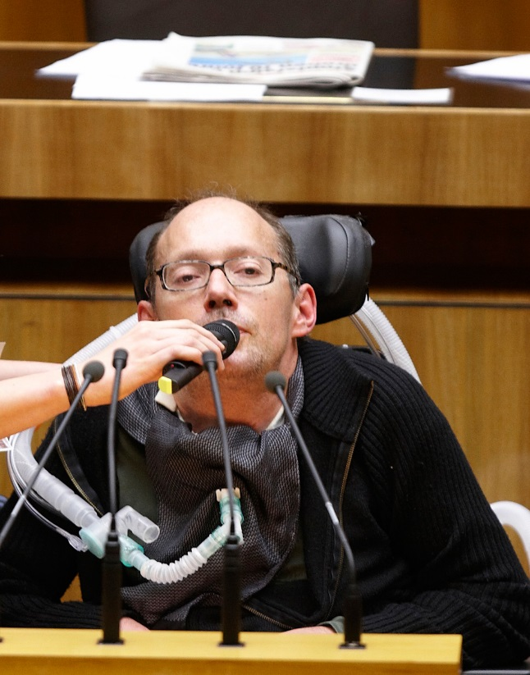
Menschen mit Behinderungen im Nationalrat
Umbauten (Rampe, verstellbares Rednerpult)
ermöglichen Abgeordneten im Rollstuhl,
im Hohen Haus vor ihren KollegInnen zu reden.
Abgeordneter Franz Joseph Huainigg bei einer Rede im Plenarsaal des Nationalrats © Parlamentsdirektion / Mike Ranz

Slide 23
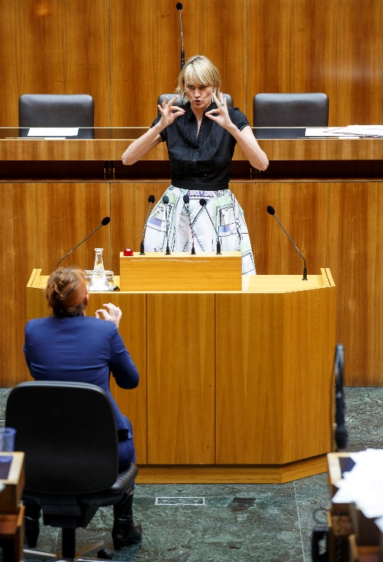
Menschen mit Behinderungen im Nationalrat
GebärdendolmetscherInnen
übersetzen alle Reden im Parlament für gehörlose Abgeordnete, ebenso auch umgekehrt gebärdete Reden in die Lautsprache.
Dies ist eine Erleichterung für BesucherInnen des Parlaments und ZuseherInnen bei Fernseh-Übertragungen.
Die gehörlose Abgeordnete Helene Jarmer spricht in Gebärdensprache, eine Dolmetscherin übersetzt ihre Rede in Lautsprache. © Parlamentsdirektion / Bildagentur Zolles KG / Christian Hofer

Slide 24
Was hat Behinderung mit mir zu tun?

Slide 25
Menschen mit Behinderung kennen lernen
Im Alltagsleben begegnen wir Menschen mit Behinderungen in verschiedenen Bereichen. Trotzdem kann man sich oft schwer vorstellen, was es bedeutet, nicht gehen, sprechen, sehen oder
hören zu können.
Deshalb ist der Kontakt mit Menschen mit
Behinderungen wichtig:
Je besser wir sie kennen, desto besser können wir sie verstehen.
Wir sehen, wo sie von unserer Gesellschaft be-hindert werden.
Wir lernen, Rücksicht zu nehmen und zu erkennen, welche Fähigkeiten in ihnen stecken.

Slide 26
Inklusion und Integration
Inklusion: die Gesellschaft passt sich an behinderte Menschen an, nicht behinderte Menschen an die Umgebung.
In der Schule:
Kinder mit Behinderung haben das Recht, in eine allgemeine Schule zu gehen. In Integrationsklassen wird gemeinsam gelernt.
Optimale Betreuung erfolgt dabei durch ein LehrerInnen-Team.
Integrationsklassen und BetreuerInnen sind Basis für ein Miteinander – beim Spielen und Lernen.

Slide 27
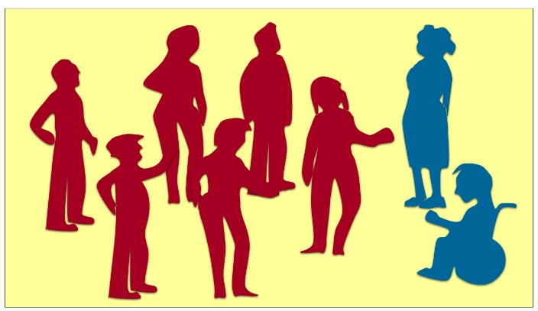
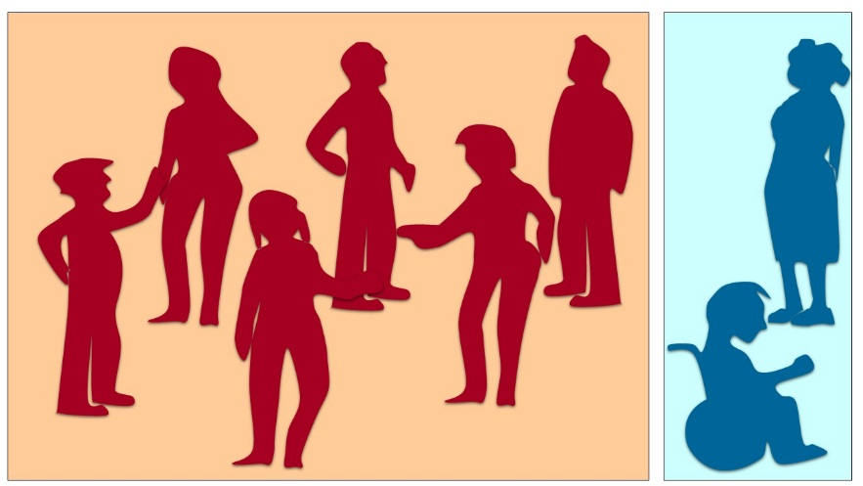
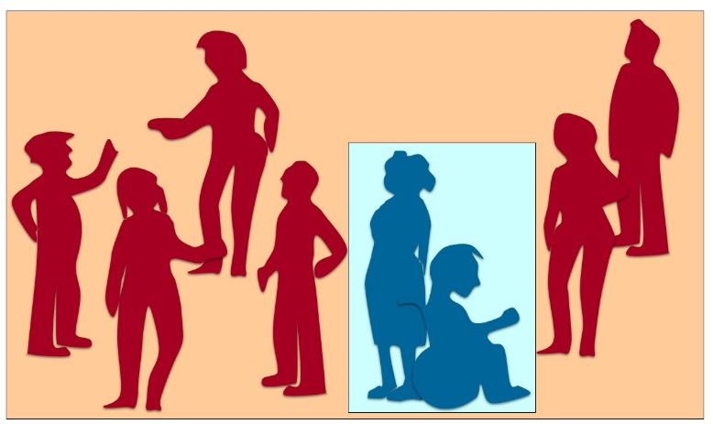
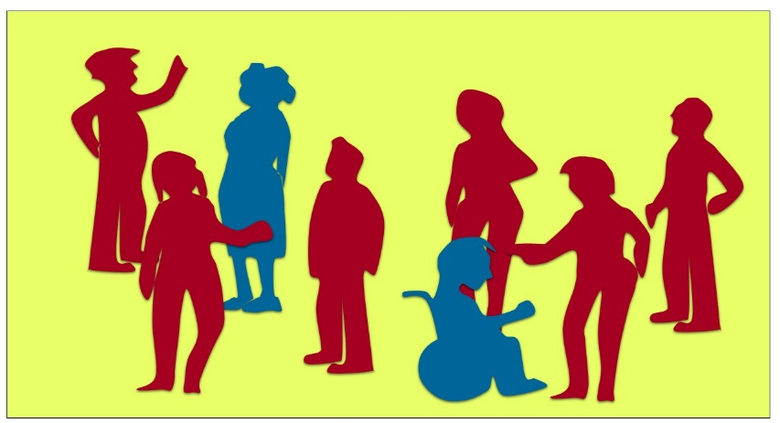
Exklusion/Separation/Integration/Inklusion
Exklusion
Separation
Integration
Inklusion

Slide 28
Übung 3: Überlegt bzw. findet in Partner- bzw. Gruppenarbeit heraus …
Gibt es etwas, wo ihr selbst aktiv werden könnt? Versucht, ein Ent-hinderungsprojekt in eurer Umgebung zu entwickeln und Ideen zu finden, wie man es auch umzusetzen könnte!
Wie funktioniert Unterricht in einer Integrationsklasse?
Wenn ihr selbst in einer Integrationsklasse seid, braucht ihr nur aufmerksam beobachten.
Wenn nicht, überlegt, wen ihr fragen könnt,
um dies zu erfahren.

Slide 29
Was tut der Staat für Menschen mit Behinderung?

Slide 30
Gesetz, Behindertenanwalt & Sachwalterschaft
Seit 2006: Bundes-Behindertengleichstellungsgesetz in Österreich Festlegung der Rechte von Menschen mit Behinderung, zum Beispiel das Recht auf den Besuch einer Schule.
Das Gesetz soll verhindern, dass Menschen mit Behinderung und deren Angehörige benachteiligt und diskriminiert werden.
Anwalt für Gleichbehandlungsfragen für Menschen mit Behinderungen (Behindertenanwalt): berät Menschen und
überprüft, ob sie im Sinne des Behindertengleichstellungs-
gesetzes benachteiligt werden.
Wenn Menschen aufgrund einer kognitiven Behinderung nicht mehr fähig sind, selbstständig zu entscheiden, übernimmt diese Aufgabe ein/e SachverwalterIn. Diese Person hat die Aufgabe, im Interesse des behinderten Menschen zu handeln.

Slide 31
Ziel der UNO: die inklusive Gesellschaft
Im Jahre 2008 hat Österreich der Behindertenrechtskonvention der Vereinten Nationen zugestimmt und versprochen, sie bis zum Jahre 2020 umzusetzen.
Ziel ist eine inklusive Gesellschaft, in der behinderte und andere benachteiligte Menschen an allen Aktivitäten teilnehmen können.

